Slide 1
Навыки будущего
Что нужно знать и уметь в новом сложном мире

Slide 2
Навыки развития личности
В современной управленческой теории навыки разделяют на «жесткие» (hard skills) и «гибкие» (soft skills). Hard skills помогают выполнять конкретные задачи с проверяемым измеримым результатом: вождение машины, программирование на Java или знание испанского языка. Soft skills помогают решать жизненные и профессиональные задачи с результатом, который трудно отследить и проверить. Например, общение с коллегами, управление временем или проектами.

Slide 3
Четыре уровня навыков
Узкоспециализированные — навыки, которые развиваются и применяются в конкретном контексте. Например, программирование на языке Python или вождение автомобиля. Hard skills входят в эту категорию, но не ограничиваются.
Кроссконтекстуальные — навыки, которые люди применяют в более широких сферах общественной или личной деятельности: чтение, тайм-менеджмент, навыки работы в команде.
Метанавыки — режимы управления объектами в нашем разуме или физическом мире. Согласно теории, человек обладает несколькими независимыми способностями интеллекта. Способности раскрываются в решении особых задач разных сфер и дисциплин.
«Экзистенциальные» — навыки, которые мы универсально применяем на протяжении всей жизни в различных жизненных контекстах личности. Например, сила воли — способность ставить цели их достигать, осознанность — самосознание и способность к саморефлексии, саморазвитие — способность учиться, разучиваться и переучиваться.

Slide 4
Мегатренды, определяющие наше будущее и будущее образования
Цифровизация:
В эпоху тотальной цифровизации человечество будет окружено данными
Автоматизация:
Современную эпоху можно считать следующей промышленной революцией
Трансформация социальных институтов:
Все наши социальные институты должны эволюционировать для работы с вызовами и возможностями наступающего "VUCA-мира" - волатильного (volatile), неопределенного (uncertain), cложного (сomplex) и неоднозначного (ambiguous).
Демографические изменения:
Включая изменения такие как: увеличение продолжительности жизни, снижение рождаемости, разнообразие глобальных культурных потребностей, и межпоколенческое изменение лидерства приведут к драматическому изменению социальных целей образования.
Переход к обществу, построенному на принципах устойчивости:
Человечеству становится все более очевидной необходимость в овладевании искусством мирного планетарного сосуществования и сотрудничества во всех сферах человеческой жизни для процветания нашего вида и всей биосферы.

Slide 5
В эру цифровой трансформации и автоматизации, важно обладать базовыми знаниями в области информационных технологий. Это может включать умение работать с программным обеспечением, понимание основных принципов кодирования, аналитики данных и машинного обучения.
Технические навыки

Slide 6
Елена Правдина
Говорят, в IT много платят
2021
Автор, профессиональный программист с десятилетним стажем, с юмором и приобретенной за годы разработки мудростью повествует обо всех сложностях и тонкостях технологической индустрии. Из книги вы узнаете:
Какие качества помогут вам стать успешным.
Какие технические навыки вам понадобятся.
Что лучше – фриланс или работа в офисе.
Как развиваться и не выгореть на старте.

Slide 7
Максим Дорофеев
Джедайские техники
2021
В своей книге автор не открыл Америки, не изобрел очередное колесо, а просто систематизировал доступный опыт по теме эффективности. Книга не о программировании, а о подходе к работе, о решении сложных задач и о качествах, необходимых любому начинающему айтишнику. Идеи и техники, собранные в систему, легко изложены и написаны живым языком.

Slide 8
Дон Джонс
Soft skills для IT-специалистов. Прокачай карьеру и получи работу мечты
2022
MVP Microsoft и ведущий мировой специалист по карьерному росту Дон Джонс раскрывает роль мягких навыков для успешной карьеры в IT. Из книги вы узнаете, как грамотно выстраивать работу команды, разрешать конфликты, правильно ставить задачи, понимать бизнес-процессы и многое другое.

Slide 9
Быстро меняющийся мир требует от нас готовности к изменениям и новым вызовам. Гибкость, способность к обучению и адаптации к новым ситуациям и технологиям играют ключевую роль в достижении успеха в будущем
Гибкость и
адаптивность

Slide 10
Дэвид Рок
Мозг: инструкция по применению. Как использовать свои возможности по максимуму и без перегрузок
2021
Автор — специалист в области нейронаук и лидерства — разбирается, почему люди нагружают себя непосильной работой, берутся за второстепенные задачи в ущерб более важным, болезненно реагируют на критику и многое другое. Книга поможет понять биологические ограничения мозга, работать более эффективно и не выгорать.

Slide 11
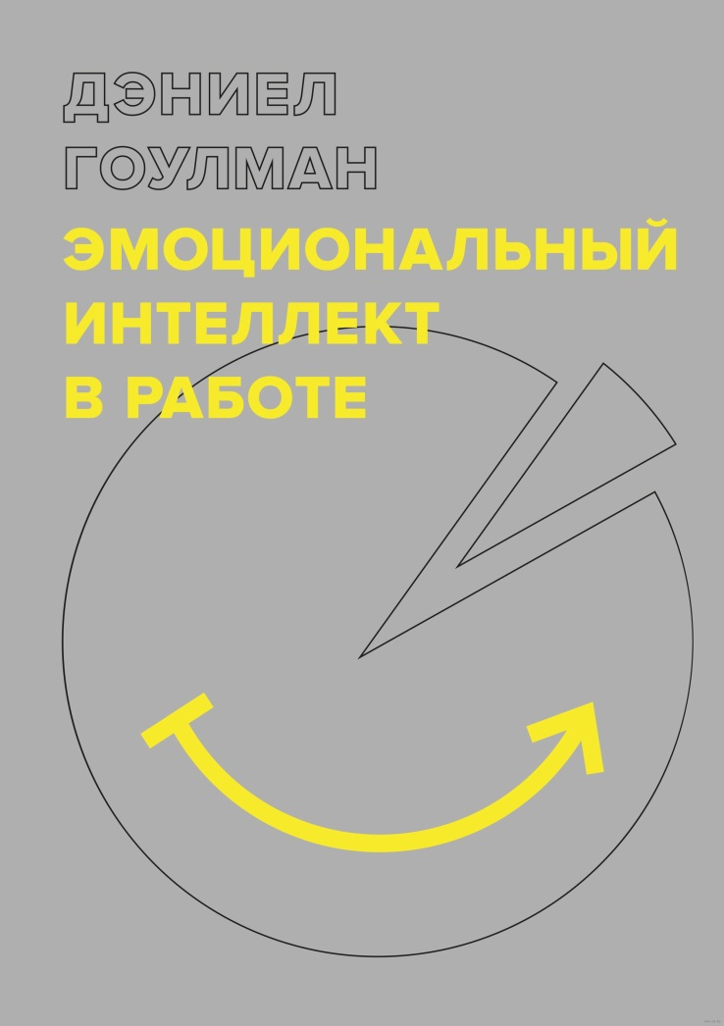
Дэниел Гоулман
Эмоциональный интеллект в работе
2020
Психолог и научный журналист Дэниел Гоулман много лет исследует эмоциональный интеллект. Эта книга о том, как эмоциональный интеллект влияет на эффективность в работе и управлении людьми. Здесь вы найдёте советы и стратегии по развитию эмпатии, эффективному общению и решению конфликтов.

Slide 12
Стивен Кови
Семь навыков высокоэффективных людей
2019
Классика литературы по саморазвитию и эффективности. Автор — бизнес-эксперт, консультант и лектор — раскрывает системный подход к самосовершенствованию. Книга поможет понять себя, определить чёткие жизненные цели и достигать их. Это не волшебная таблетка — скорее, дорожная карта для тех, кто хочет реализовать свой потенциал.

Slide 13
В мире, где связность и сотрудничество становятся все важнее, навыки общения становятся настоящим конкурентным преимуществом. Умение ясно и эффективно общаться, включая публичные выступления и командную работу, критически важно.
Коммуникационные навыки

Slide 14
Максим Ильяхов
Ясно, понятно
2021
«Ясно, понятно» пригодится не только копирайтерам и маркетологам, но и предпринимателям, бизнес-тренерам, блогерам. Всем, кто хочет не только информировать, но и убеждать словом: просто объяснять сложное, находить точные слова, чётко давать обратную связь и многое другое.

Slide 15
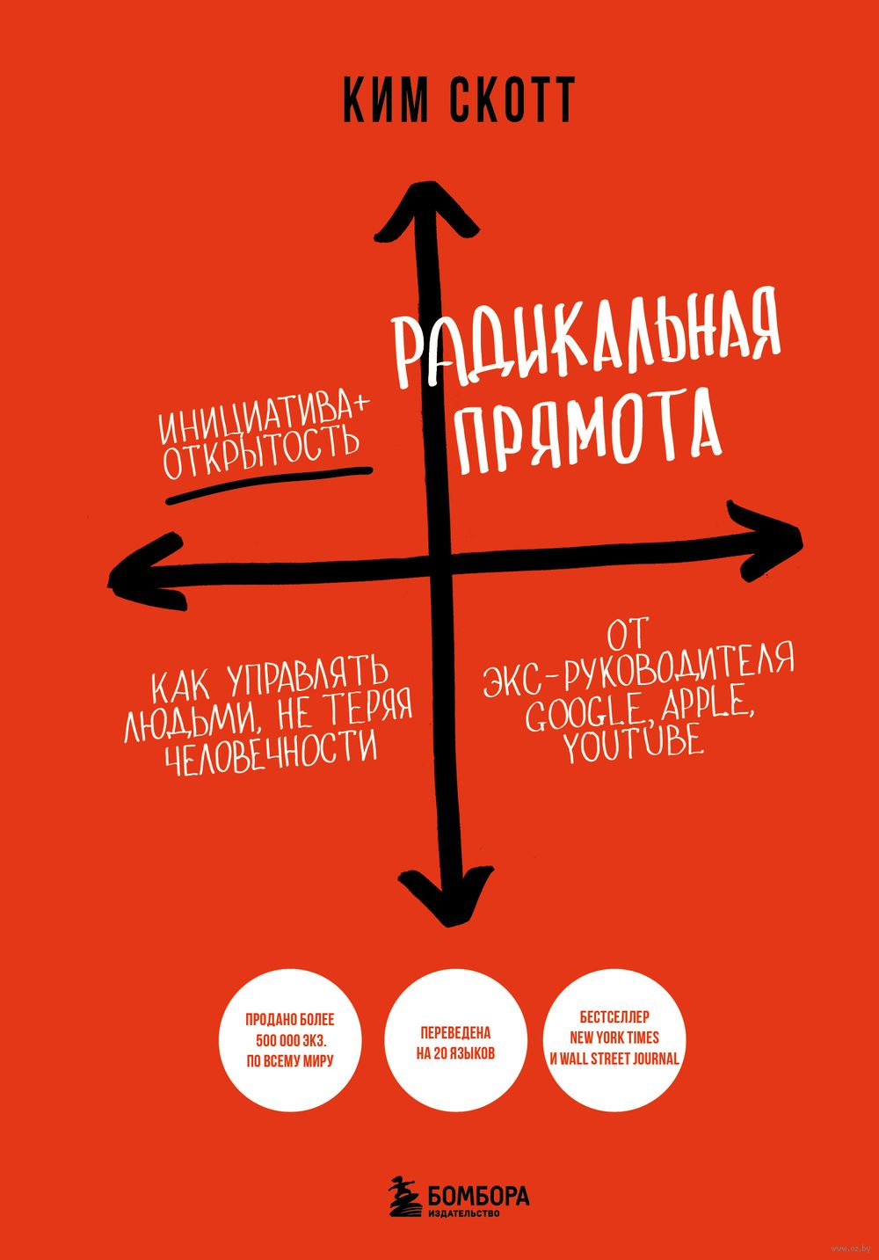
Ким Скотт
Радикальная прямота. Как управлять людьми, не теряя человечности
2020
Бывший топ-менеджер Google, Apple и YouTube Ким Скотт рассказывает о своём подходе к управлению командой — радикальной прямоте. Именно такой подход позволяет вовремя обнаружить и решить проблему, не давая ей разрастись. В книге вы найдёте кейсы и приёмы, как вывести открытость, откровенность и честность в коллективе на новый уровень, выявить зоны роста и вдохновить сотрудников на результат.

Slide 16
Сандра Сачер, Шалин Гупта
Сила в доверии. Как создать и не потерять один из самых важных нематериальных активов компании
2022
Книга о том, как строить доверие в бизнесе. На основе 20-летних исследований и кейсов известных компаний – Uber, Honeywell, Jonson&Jonson, Facebook и Pinterest, Ritz-Carlton, Tommy Hilfiger, BP, Boeing, Volkswagen, Grameen Bank, Michelin, BBC.

Slide 17
Критическое мышление и творческий подход
Сложные проблемы требуют нестандартных решений. Развитие критического мышления и способности мыслить творчески помогут вам развивать инновационные идеи и находить решения.

Slide 18
Том Чатфилд
Критическое мышление: Анализируй, сомневайся, формируй свое мнение
2018
Том Чатфилд призывает анализировать все и везде: на работе, в учебе и повседневной жизни, и дает практические рекомендации, как это сделать. Автор перечисляет признаки, по которым можно распознать неправду и отличить настоящие аргументы от ложных. Книга написана с отменным чувством юмора, в ней много ярких примеров и описаний разнообразных феноменов, парадоксов и ловушек.

Slide 19
Даниэль Канеман
Думай медленно… решай быстро
2013
Наши действия и поступки определены нашими мыслями. Нобелевский лауреат Даниэль Канеман объясняет, почему мы подчас совершаем нерациональные поступки и как мы принимаем неверные решения. Обычно нам кажется, что мы уверенно контролируем эти процессы, но не будем забывать, что позади нашего сознания в фоновом режиме постоянно работает быстрое мышление – автоматическое, мгновенное и неосознаваемое...

Slide 20
Майкл Микалко
Взлом креатива.
Как увидеть то, что не видят другие
2016
В этой книге ведущий эксперт по креативности Майкл Микалко показывает, как мыслят творческие люди – и как вы можете использовать их секреты, чтобы создавать новые идеи и находить нестандартные решения.

Slide 21
Время становится все более ценным ресурсом. Навыки управления временем, планирования и самоорганизации помогут вам эффективно выполнять задачи и достигать целей.
Навыки управления временем и самоорганизации

Slide 22
Таня ван Эссен, Хенри Шувенбург
Прокрастинация. Первая помощь
2019
Склонность откладывать дела на потом — это не всегда прокрастинация. Иногда вы выбираете посмотреть сериал, когда хорошо бы заняться важной работой, и это нормально. Но если вы хронически делаете все в последний момент и испытываете из-за этого дискомфорт, то имеет смысл разобраться в проблеме: начните с руководства голландских психологов Тани ван Эссен и Хенри Шувенбурга.

Slide 23
Франческо Чирилло
Метод Помидора. Управление временем, вдохновением и концентрацией
2020
Франческо Чирилло — тот самый человек, который придумал известную на весь мир методику продуктивности «по Помидору». В своей книге он подробно рассказывает, как концентрироваться на сложных задачах, бороться с прокрастинацией, систематизировать свою деятельность и укладываться в поставленные сроки без стрессов и переутомлений.

Slide 24
Ольга Баранова, Елена Погодичева
Я ничего не успеваю! Как провести аудит своей жизни и расставить приоритеты
2019
Авторы объясняют все жизненные процессы с помощью науки и приводят примеры реальных участников их тренингов по управлению временем. Книга похожа на сессию с личным коучем: нет длинных текстов и лишней «воды» — кратко, понятно, легко. Авторы говорят, что надо делать, чтобы добиться результата, и сразу объясняют, как именно к этому прийти.

